Slide 1



Collège de France
Stage de formation 2022
BTS SIO1
Tuteur :
Gerhard Daniel

Slide 2
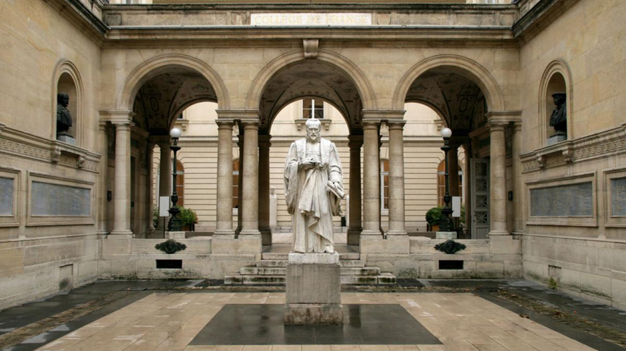






Conclusion
Présentation
de l’entreprise
6
1
Document Pause
Cloud Local
5
2
Telegraf
Prometheus
4
3
Grafana

Slide 3
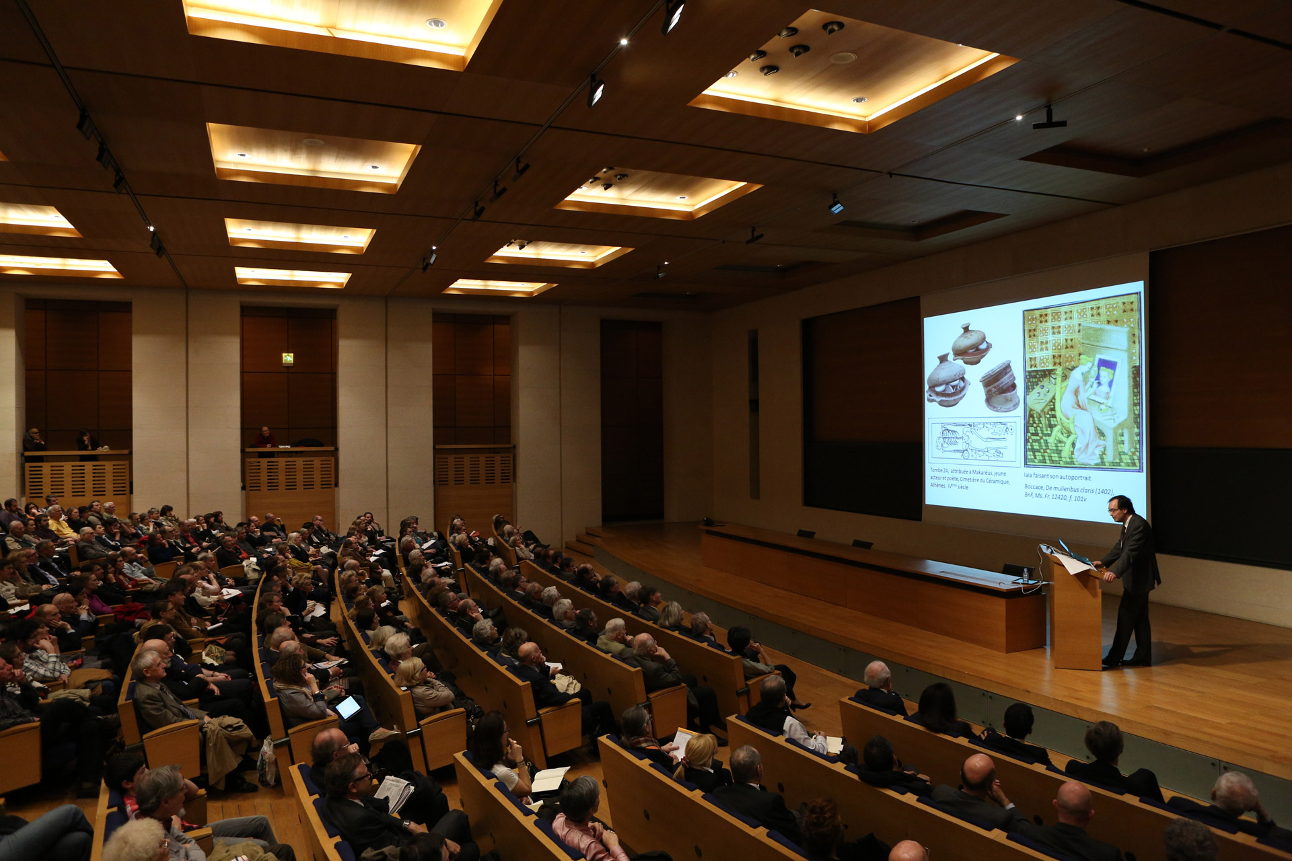




Présentation du Collège de France
Etablissement d’enseignement et de recherche, fondé en 1530
11 Pl. Marcelin Berthelot, 75231
Paris
Différents sites : Cardinal Le Moine, ULM
Cinquantaine de professeurs élus (chaire universitaire ou professorale)
Cours gratuits et accessibles à tous

Slide 4
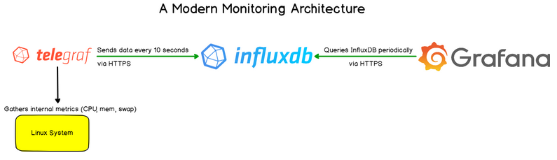
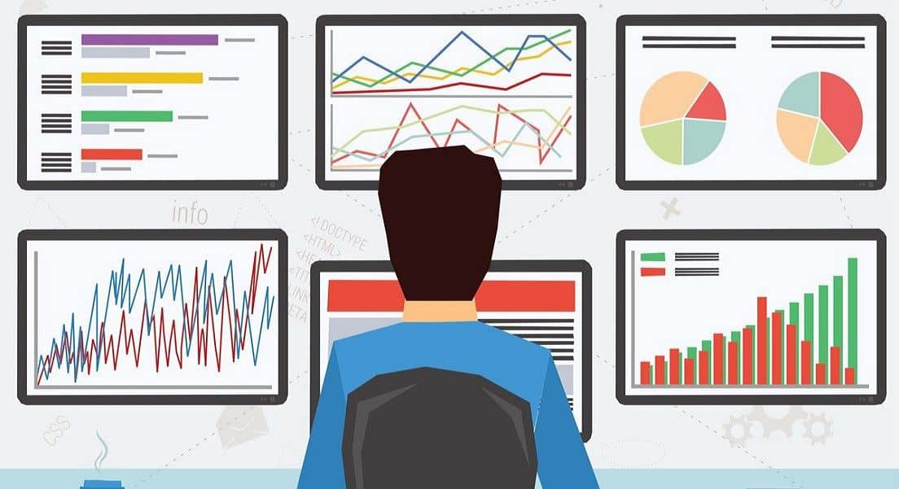
Telegraf
2
Qu’est ce que Telegraf ?
Comment fonctionne Telegraf ?
Telegraf est un agent de récupération de métriques.
Créé par InfluxData, les créateurs d'InfluxDB, telegraf permet de collecter aussi bien des données systèmes (CPU, mémoire, disque, I/O, ...) que des données liées à vos conteneurs Docker. De nombreux plugins lui ajoutent des entrées pour collecter des données et des sorties pour les stocker.
Voici les différentes étapes du processus :
Telegraf va envoyer les données sur la base de donneé
Grafana interroge la base de donnée, (envoie des requêtes)
Grafana affiche les métriques de Telegraf grâce à ses dashbords de qualité

Slide 5

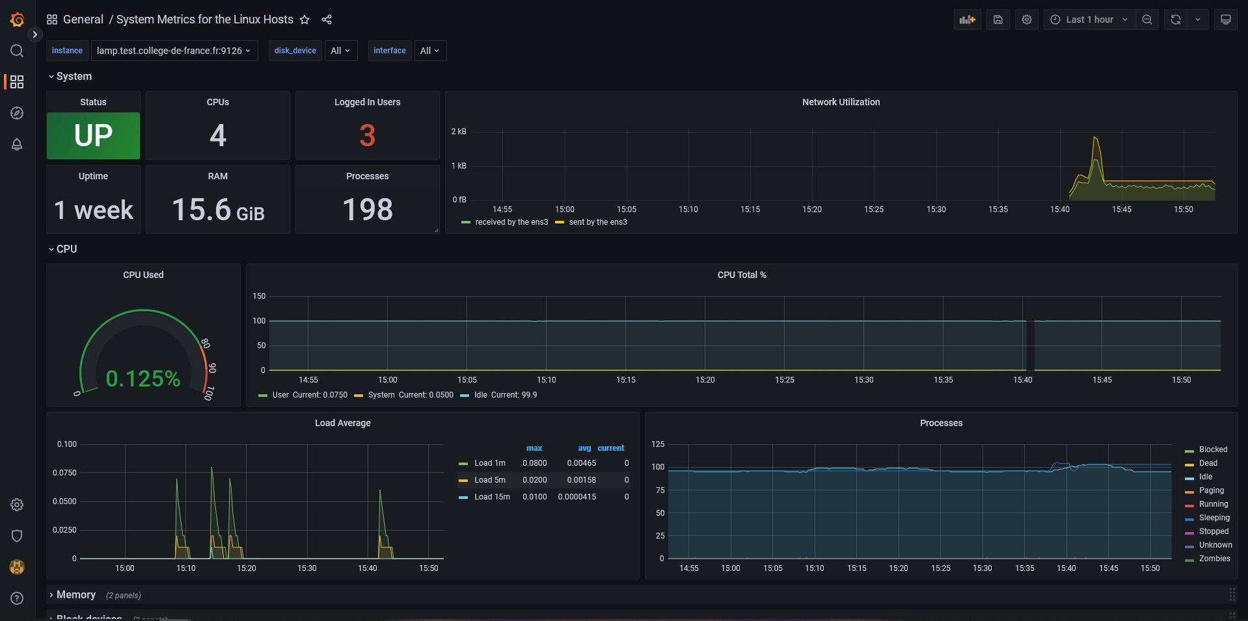
3
Grafana
Qu’est ce que Grafana ?
Grafana est un logiciel libre sous licence GNU Affero General Public License Version 3. Grafana est un outil open source de monitoring informatique orienté data visualisation. Il est conçu pour générer des dashboards sur la base de métriques et données temporelles.

Slide 6

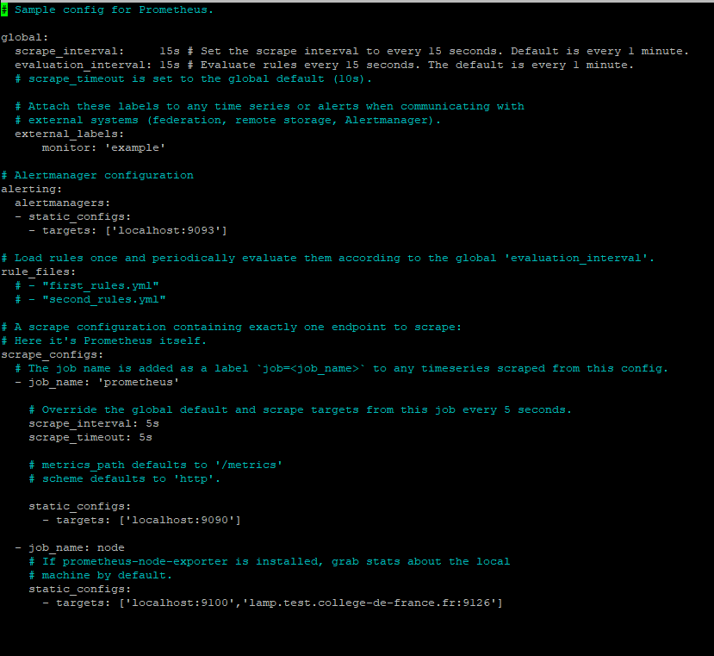
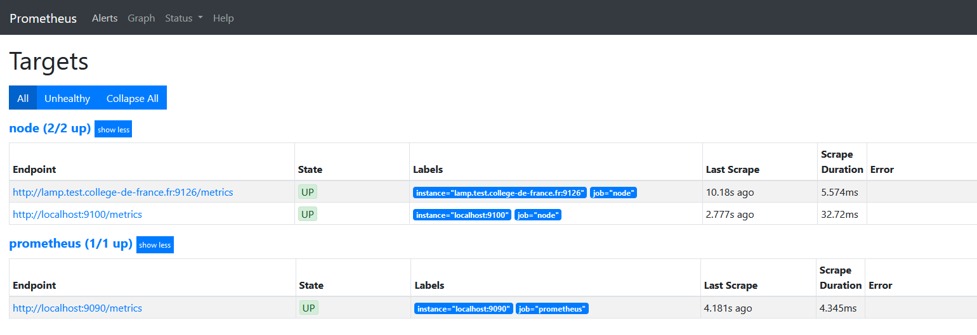
Prometheus
4
Qu’est ce que Prometheus ?
Configuration du fichier prometheus.yml
Prometheus est un logiciel de supervision – monitoring des infrastructures open source pour les entreprises et les professionnels. Il enregistre des métriques en temps réel dans une base de donnée (avec une capacité d'acquisition élevée) en se basant sur le contenu de point d'entrée exposé à l'aide du protocole HTTP.
Language : GO
Base time series + serveur web + moteur
Collecte de données à fréquence régulière (scraping)
Très bonne répartition entre mémoire et disque

Slide 7
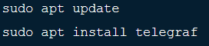
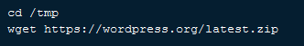

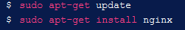
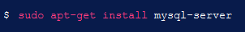
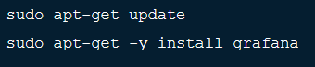
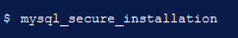
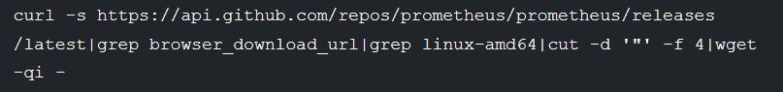
Projet
Le projet consiste a superviser le serveur « lamp » à partir du serveur « sup », avec les outils suivants :
Telegraf
Grafana
Prometheus
Pour cela, je devais donc me documenter, aller chercher les bonnes infos, et installer les bons outils
J’ai installé sur mon serveur « lamp » telegraf, un wordpress, php, nginx et mysql.
Telegraf
Wordpress
Nginx
J’ai installé sur mon serveur « sup » grafana et prometheus .
Mysql
Sécurisé avec mdp
Php

Slide 8

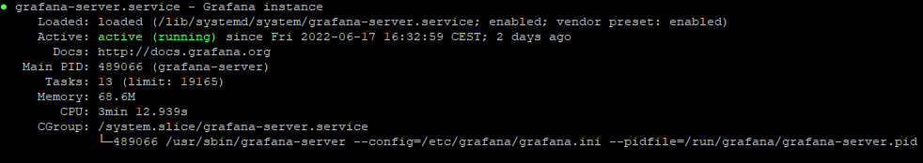
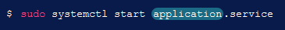
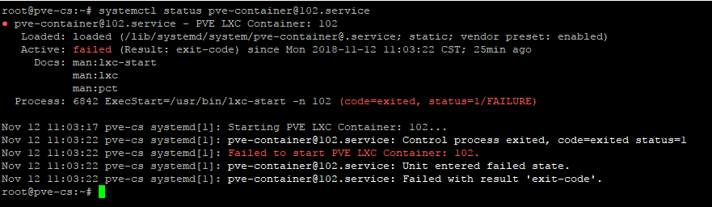
Projet
Commande Systemctl
Pour vérifier l’état d’un service sur mon système, je tape la commande :
Si l’outil tourne correctement, cela sera afficher
Pour arrêter un service en cours d’exécution, je tape la commande :
Si l’outil ne fonctionne pas correctement, cela sera afficher
Pour redémarrer un service en cours d’exécution, je tape la commade :
Si le service est en capacité de recharger ses fichiers sans redémarrage, je tape la commande suivante :
Dans ce cas, il faut aller vérifier dans les logs ce qu’il ne va pas, pour ceci je tape la commande suivante :

Slide 9
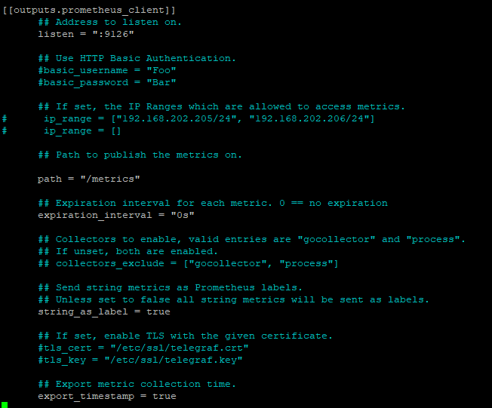
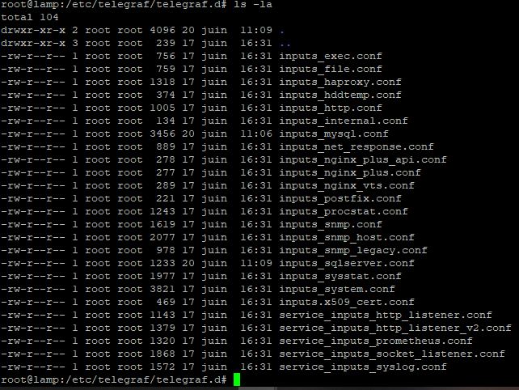
Projet
Telegraf.conf
output.prometheus_client
Le fichier Telegraf.conf était ilisible, avec tous les plugins.
J’ai donc splitté le fichier, et créé des fichiers « inputs nomduplugindans le répertoire telegraf.d. Ceci va permettre aux futures personnes qui vont utiliser mon projet d’activé ou désactivé les plugins qu’ils souhaitent assez facilement.
Dans le fichier telegraf.conf, il y a le plugin « output.prometheus_client » il faut venir le configurer avec le bon port pour qu’il puisse communiquer avec le telegraf du serveur lamp
Pour activer un plugin, il suffit de rentrer dans le fichier avec un VI, et de décommenter le plugin

Slide 10

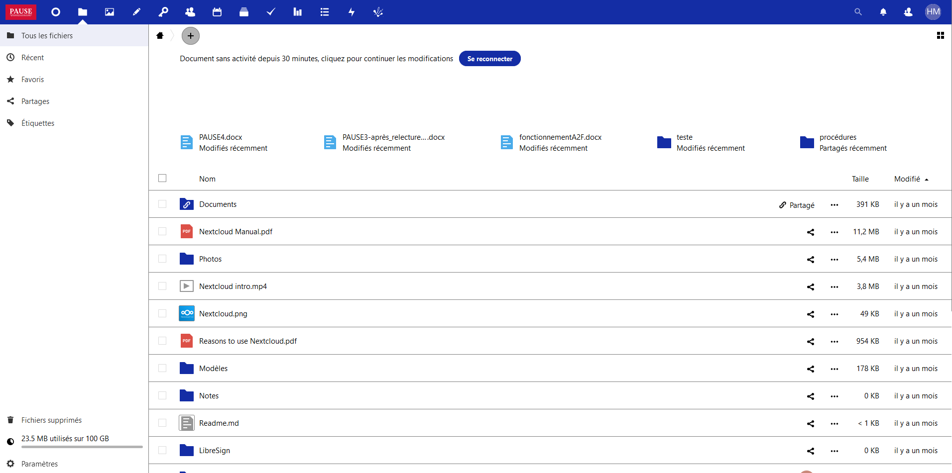
Documents Pause
Qu’est ce que Documents Pause ?
Quelle est la fonctionnalité de Document-Pause ?
Documents Pause permet l’accueil de scientifiques et d’artistes en exil dans des établissements d’enseignement supérieur en France. Documents Pause assiste également dans leurs démarches et accompagnons leur insertion professionnelle.
Le serveur Documents-Pause est un serveur cloud local sécurisé dont l’URL est :
https://documents-pause.college-de-france.fr
Quels sont les avantages d’un serveur Cloud local ?
L’interface de Documents-Pause lorsque l’on est connecté
Mise en place d’un modèle de coût prévisible
La promesse d’un renouvellement plus rapide des
systèmes et terminaux informatiques
Efficacité de l’approvisionnement renforcée
- Réduction de l’encombrement du personnel informatique

Slide 11
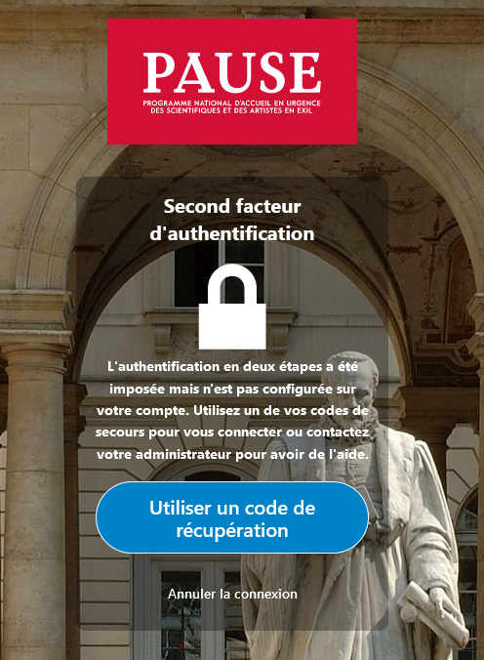
Double Authentification
L’utilisation de Documents-Pause
Qu’est ce que la double authentification?
La double authentification est une méthode d’authentification forte par laquelle un utilisateur peut accéder à une ressource informatique (un ordinateur, un téléphone ou encore un site web) après avoir présenté deux preuves d'identité distinctes à un mécanisme d'authentification.
L’utilisation de Pause est similaire à celle d’un cloud à quelques détails près, notamment au niveau de la sécurité.
La gestion des comptes est locale
Les connexions sont sécurisées par l’authentification à deux facteurs
Les données sur pause sont cryptées sur le serveur.
Lorsque chaque utilisateur voudra se connecter sur Document-Pause, il tombera sur ce message qui nous demandera donc un code de vérification qu’on va recevoir sur notre boîte mail.
Le partage de fichier sur Documents-Pause
Le Partage de documents peut être chiffré, avec une clé que personne aura accès sauf le destinataire , le chiffrement peut être utile si vous souhaitez partager des documents confidentiels

Slide 12



Conclusion
6
découvrir le monde de l’entreprise
Acquérir des nouvelles compétences (Linux)
Meilleure autonomie, organisation et communication
Connaissance de nouvelles technologies (logiciels de supervision,
pare-feu)

